Slide 1
Линейная алгебра
Выполнил: Душан Станкович
Группа: 114Т
Руководители:
Коверина Мария Сергеевна
Насруллаев Ибрагим Насруллаевич

Slide 2
Введение
Линейная алгебра - очень важная часть теоретической и прикладной математики.
Линейная алгебра основана на векторах, матрицах и тензорах.
Цель: познакомить с линейной алгеброй; описать применение линейной алгебры в различных областях науки.

Slide 3
Число — фундаментальная идея линейной алгебры. 1

Slide 4
е к т о р

Slide 5
Матрица

Slide 6
Тензоры

Slide 7
Сфера применения линейной алгебры
в физике
В теории
относительности для
описания кривых в
пространстве-времени.

Slide 8
в области криптографии с открытым ключом:
криптосистема RSA
криптография на эллиптических
кривых

Slide 10
криптосистема RSA

Slide 11
в компьютерной графике:
Графические системы используют линейную алгебру
для представления объектов в трёхмерном пространстве,
выполнения таких преобразований, как вращение,
масштабирование, и рендеринга изображений.

Slide 12
в инженерии
В системе управления:
для проектирования
анализа систем управления
для различных приложений,
таких как роботы
манипуляторы

Slide 13
самолёты

Slide 14
автомобили

Slide 15
в обработке сигналов
для анализа таких сигналов,
как аудио, видео и
изображения, и управления
ими.

Slide 16
при анализе и
проектировании
электрических
цепей.

Slide 17
при разработке и
реализации
квантовых компьютеров.

Slide 18
в программировании
в различных аспектах
анализа данных,машинного
обучения(ML) и искусственного интеллекта(AI)

Slide 19
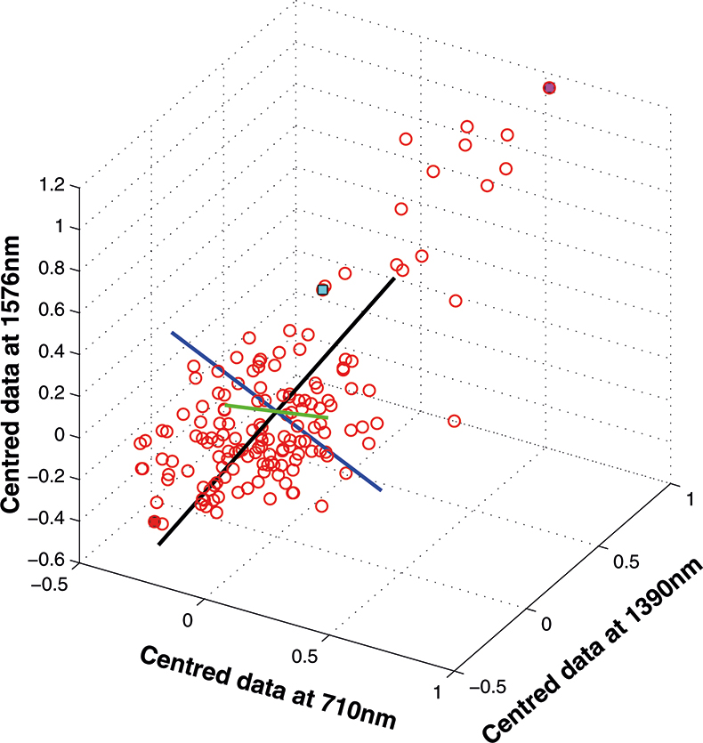
Представление данных и манипулирование ими.
Регрессионный анализ.
Анализ основных компонентов (PCA):

Slide 20
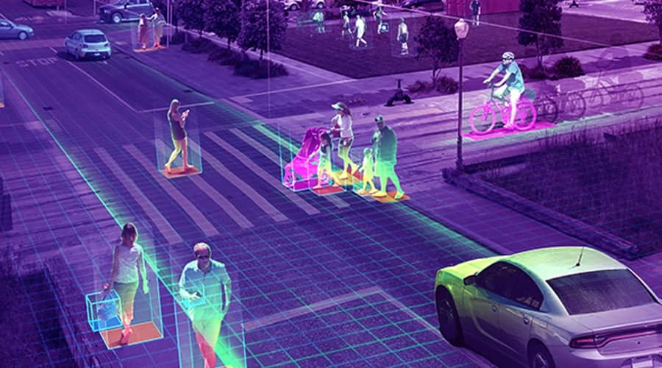
Нейронные сети.
Компьютерное
зрение.

Slide 21
Mашинное обучение

Slide 22
Источники информации
https://www.google.com/url?sa=t&rct=j&q=&esrc=s&source=web&cd=&cad=rja&uact=8&ved=2ah
UKEwjyzavv1LP-AhVhs4sKHQ5hD2YQFnoECBsQAQ&url=http%3A%2F%2Fwww.mi.sanu.ac.rs%2F~zpetric%2FskriptaAB.pdf&usg=AOvVaw
1WNGEMs1rUs1QpuVDCOM35
https://www.google.com/url?sa=t&rct=j&q=&esrc=s&source=web&cd=&cad=rja&uact=8&ved=2ahUKEwjyzavv1LP-AhVhs4sKHQ5hD2YQFnoECCkQAQ&url=https%3A%2F%2Fwww.ucg.ac.me%2Fskladiste%2Fblog_6385%2Fobjava_30742%2Ffajlovi%2Flinear.pdf&usg=AOvVaw3f26QIRWW63FS1xS7Z88z6
https://www.google.com/url?sa=t&rct=j&q=&esrc=s&source=web&cd=&cad=rja&uact=8&ved=2ahUKEwjyzavv1LP-AhVhs4sKHQ5hD2YQFnoECDQQAQ&url=https%3A%2F%2Fwww.ucg.ac.me%2Fpredmet%2F7%2F1%2F1%2F2017%2F3968-linearna-algebra-2&usg=AOvVaw2_VmEgJy-nuKeEGhltR_wf

Slide 23
Спасибо за внимание!

